Slide 1
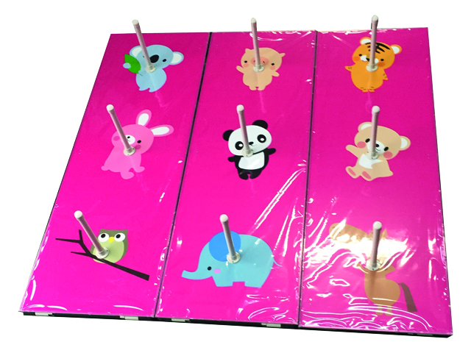
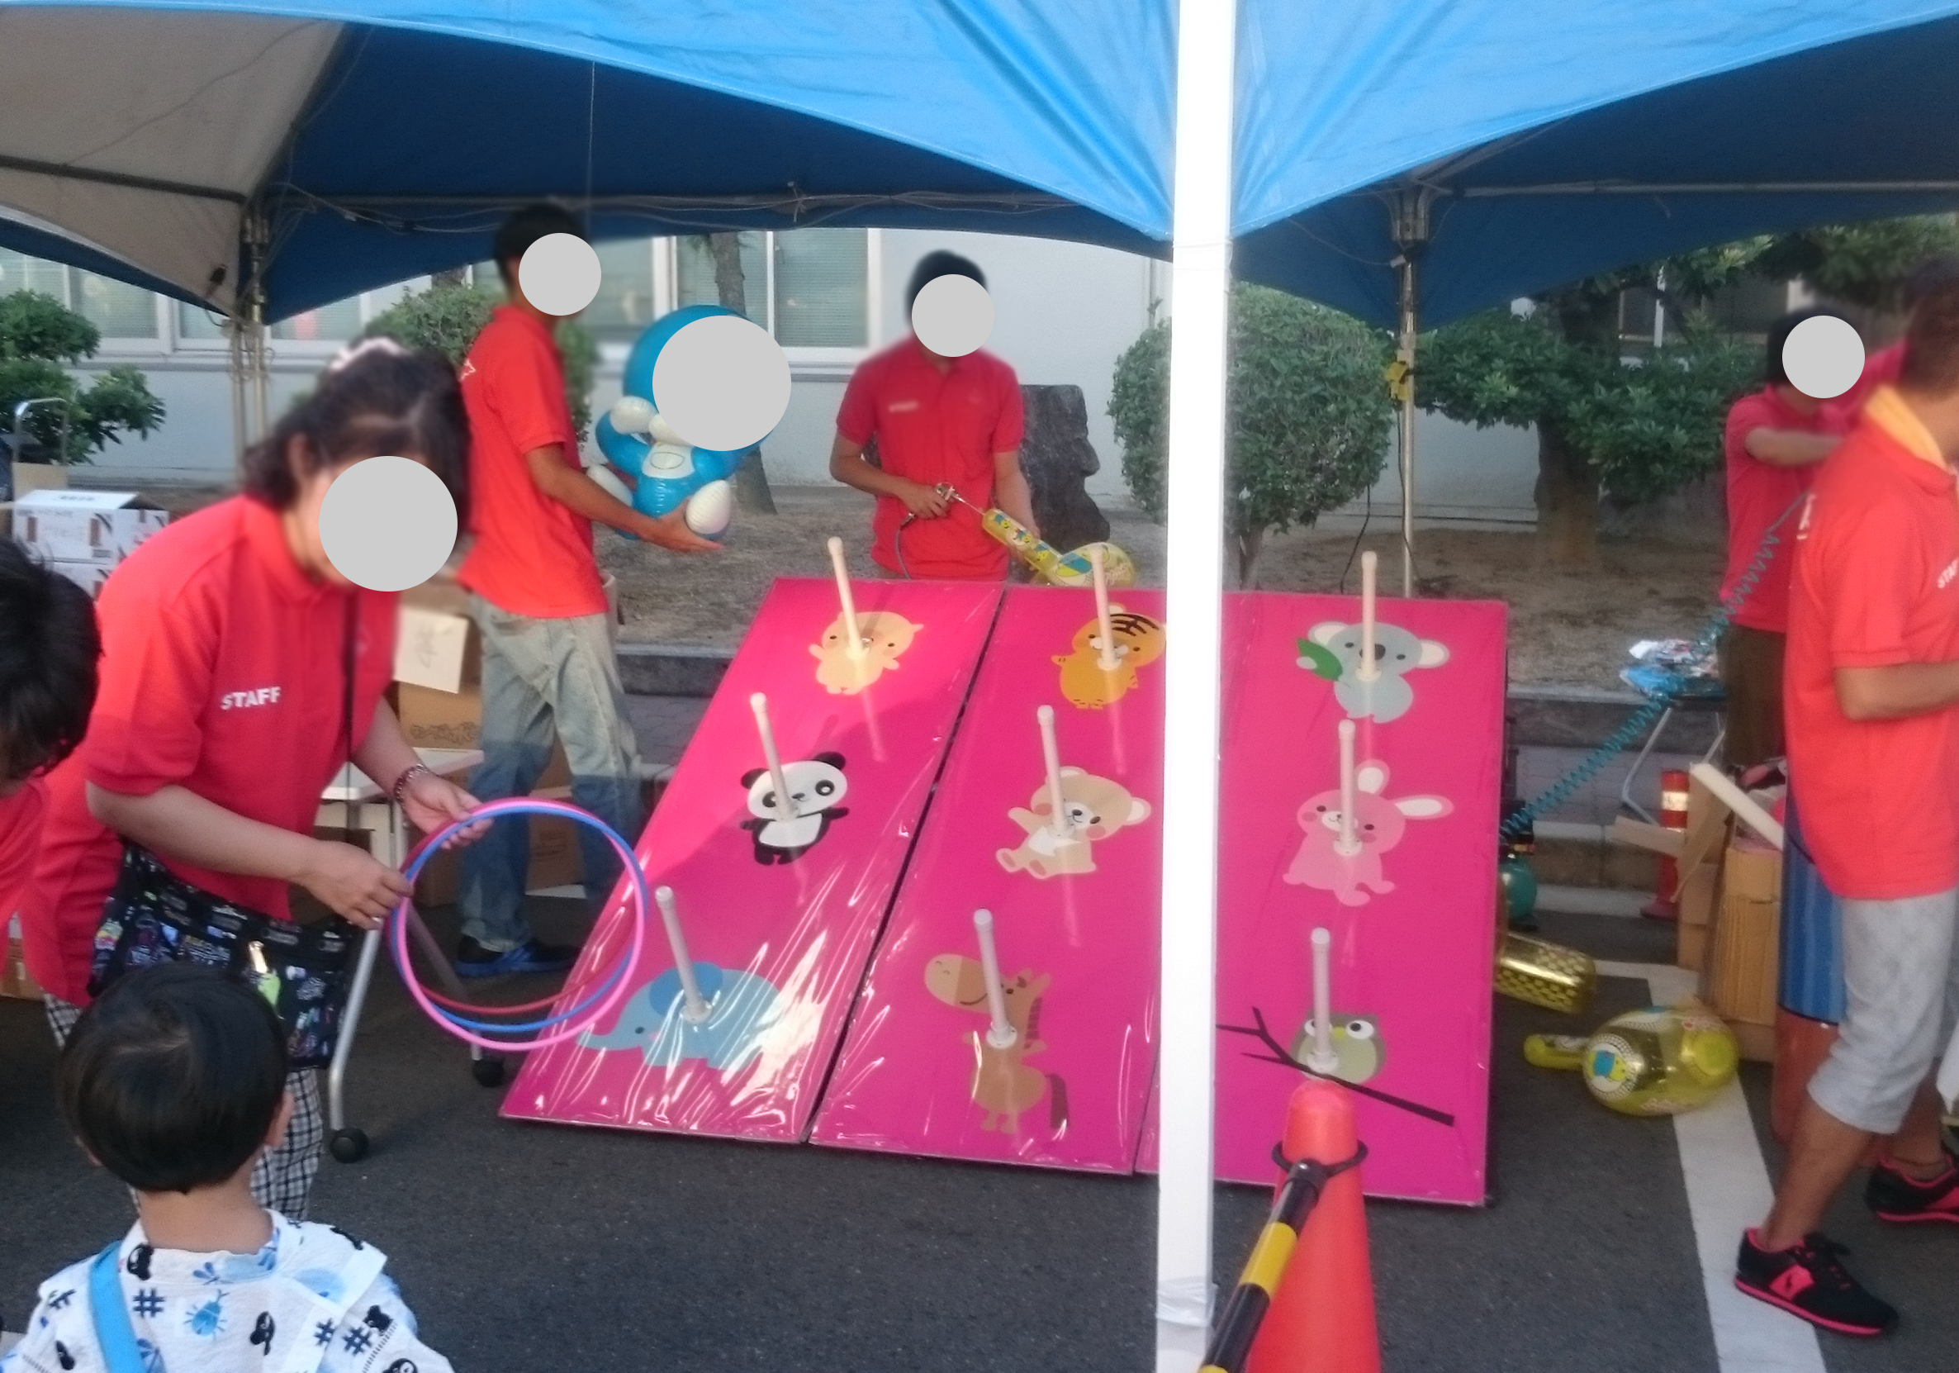
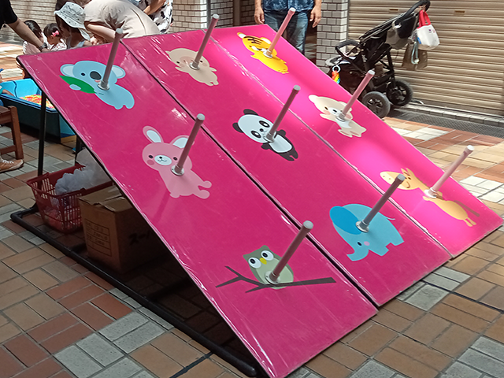
ジャンボ輪投げ（動物）
大きな動物の輪投げゲーム！
サイズ：W1.8×D1.8×H0.9ｍ
対応人員：1名
運営要員：1名

